Slide 1





FFU i tall
NB Workshop nede her i morgen, og få også med deg FFUs tjeneste-dag “data@UIO” 12 juni.

Slide 2


Slide 3
7 864 320 GB
Notes:
TSD storage

Slide 4
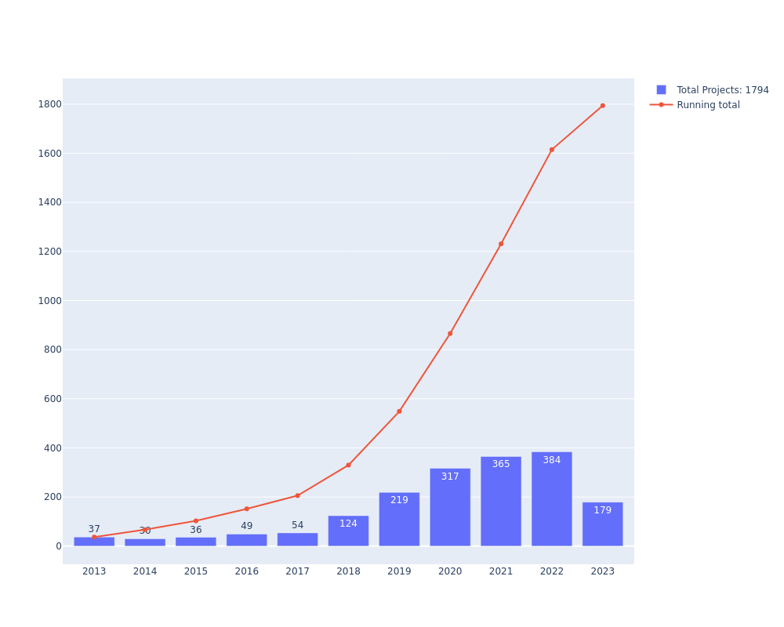
TSD 7,5 petabyte med sensitive data

Slide 5
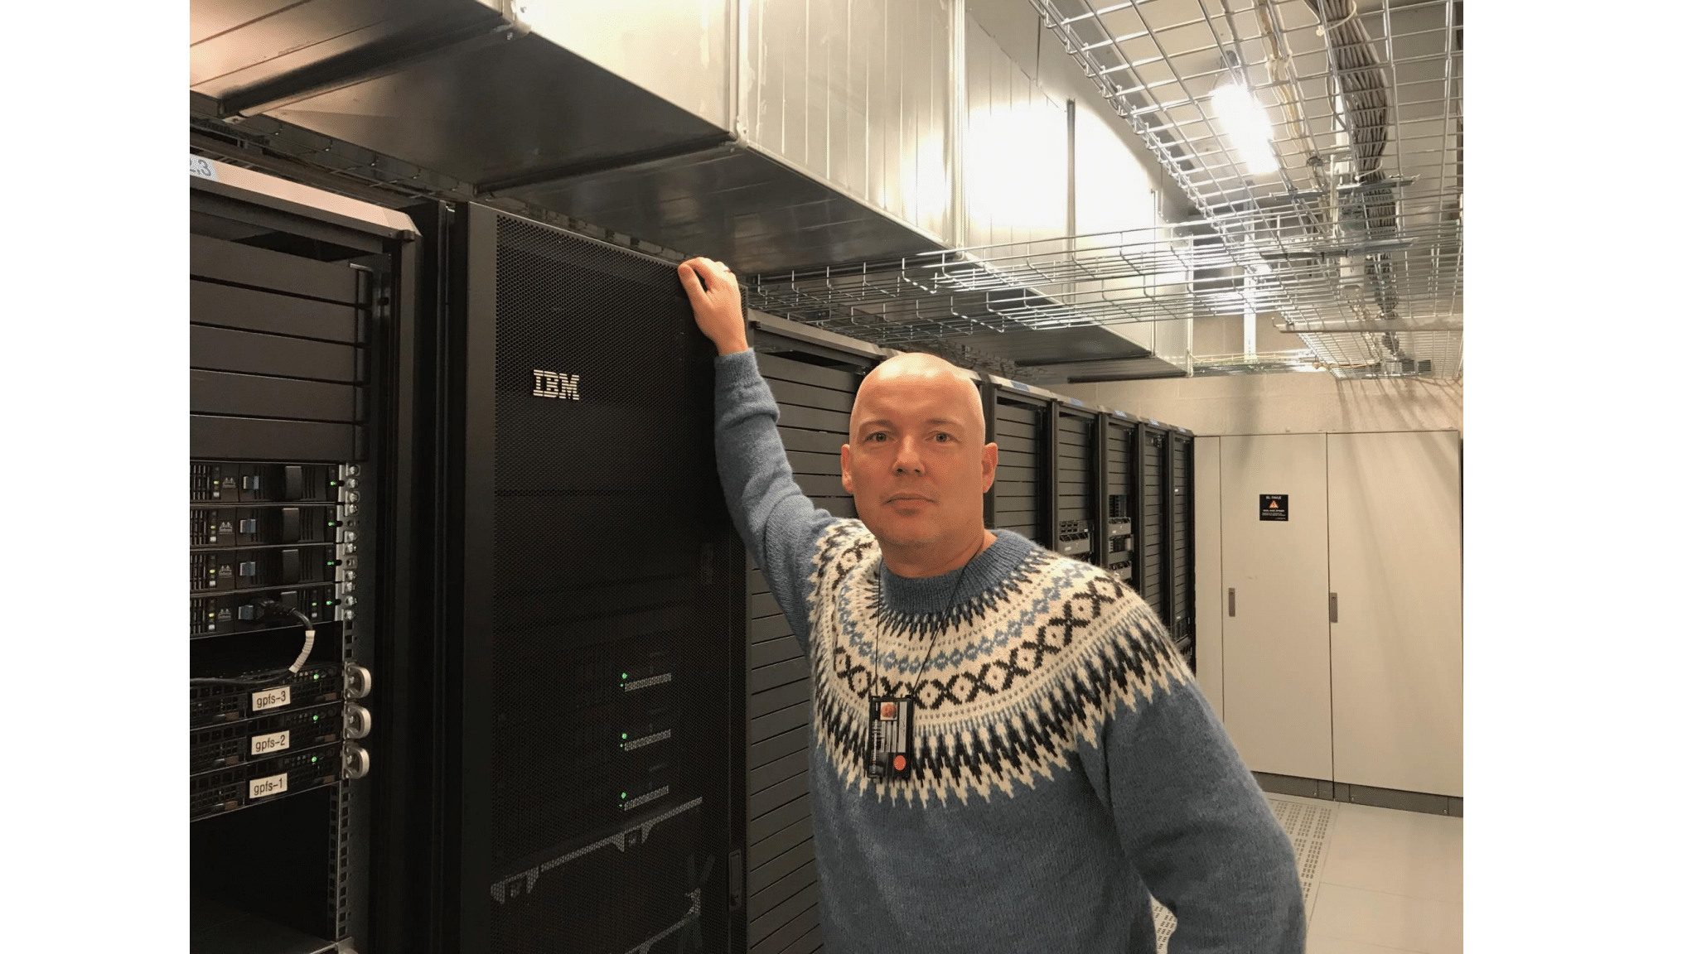

Slide 6
2 251 07
Notes:
Nettskjemasvar så langt i år

Slide 7
Nettskjema.no i år:
2 251 079 - mottatte svar
206 579 - aktive skjema
16 568 - signerte samtykker
45 500 - sendt SMS
215 - Nye versjoner av Nettskjema

Slide 8
19 322
Notes:
Antall studenter som har brukt minestudier i år

Slide 9
Minestudier.no
-UiOs mest populære tjeneste
19322 - antall studenter som har brukt minestudier i år
10287 – brukere av mobilappen minstudier
3208 - varsler om endringer i undervisning som er sendt ut i år (push notifikasjoner)

Slide 10
1 373 804
Notes:
Antall websider på Vortex

Slide 11
Vortex
Mest brukte publiseringsløsning i sektoren
Nettsider: 1 373 804
4 637 personer har publisert noe i år
320 285 283 hits i mai
113 domener
Mange nye nettsteder
  Høgskolen i Molde, himolde.no
  Høgskolen i Østfold, hiof.no
  Norges idrettshøgskole –igang
  Universitetet i Agder -igang
  Høgskolen i Innlandet, inn.no
  Arkitektur- og designhøgskolen -igang

Slide 12
4 TiB
Notes:
Menge minne i Fox

Slide 13
HPC
Colossus - 5136 cores
  64 compute nodes
  6 gpu nodes (2-4 GPUs each)
  4 bigmed nodes (4 TiB ram)
Fox - 4384 cores
  24 compute nodes
  8 gpu nodes (4 GPUs each)
~2M jobs submitted over the last year

Slide 14
5 597
Notes:
Timer video transcribert på autotekst

Slide 15
